Slide 1
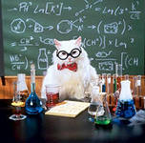
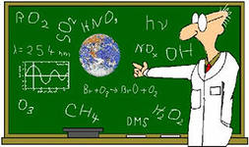
Игра «Знатоки идут по следу»
Автор учитель химии МОБУ Полянская ООШ Морозкова О. В.
2015 г.

Slide 2
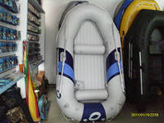
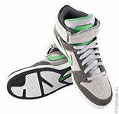
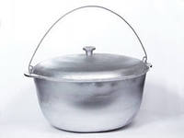
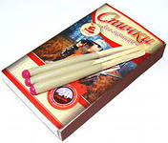
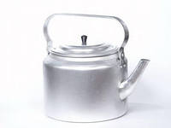
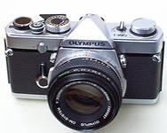
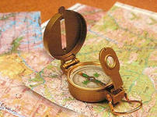
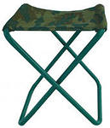
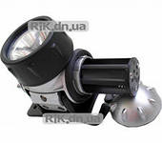
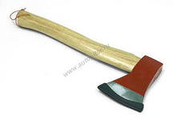
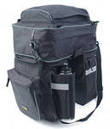
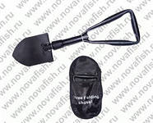
I этап. Наскальные надписи
Перед тем как отправиться в путешествие мы должны собрать рюкзак. В него мы положим знания, которые нам пригодятся в путешествии.

Slide 3
II этап. Понятия
Что изучает наука химия?
Что такое вещество?
Какие бывают вещества?
Какие частицы называются молекулами?
Какие частицы называют атомами?
Что такое ионы?
Что такое диффузия?

Slide 4
III этап. Шифровка
Перед вами зашифрованное имя ученого
Чтобы его расшифровать сделайте следующие действия: определите относительную атомную массу каждого элемента, затем расположите их в порядке возрастания относительных атомных масс.
Кислород | Магний | Свинец | Азот | Водород | Железо | Медь | Цинк
В | У | Е | А | Л | А | З | Ь

Slide 5
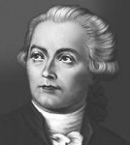
Лавуазье Антуан Лоран (1743— 1794), французский химик.
Родился 26 августа 1743 г. в Париже в семье адвоката. Окончив лицей, поступил на юридический факультет Парижского университета и одновременно изучал естественные науки, преимущественно физику и химию.
Лавуазье является одним из основоположников современной химии. Он ввёл в эту науку количественные методы исследования, разработал принципы термохимии.
В 1772—1777 гг. учёный на ряде опытов показал сложность состава атмосферного воздуха, впервые правильно истолковал горение и обжигание как процессы соединения веществ с кислородом и опроверг бытовавшую теорию флогистона (некоего горючего начала) (1774 г.).
Во время Великой французской революции Лавуазье выступал как сторонник конституционной монархии. В ноябре 1793 г. его вместе с другими «откупщиками» арестовали и приговорили к смерти. На просьбу о помиловании, в которой были перечислены заслуги учёного перед страной и наукой, судья ответил: «Республике не нужны гении».
Казнён 8 мая 1794 г. на площади Революции в Париже.

Slide 6
IV этап. Стихи - загадки
А это что за элемент?
В нем изменений нет,
Ты измени в нем только ударенье
Построишь ты сооруженье.
В воде обычно он хранится,
Свет излучает в темноте,
Искать в природе лучше не трудитесь,
Свободным нет его нигде,
Воспламеняться сам он может,
К тому же сильно ядовит,
Так отвечай без промедленья,
Коль в пятой группе он стоит.

Slide 7
Он яркой звездой загорается,
Белый и легкий металл,
Он в 13 клетке таблицы
Почетное место занял.
Рассеян по земле он повсюду,
Немного есть его в морской воде
Рассказывать не буду, как обнаружен он везде,
Летучий, темный, кристалличный
Он мало растворим в воде,
Раствор спиртовый столь типичный
В аптеке встретится везде.

Slide 8
V. Река химические формулы
Молекула азота, которая состоит из двух атомов азота
Молекула озона, которая состоит из трех атомов кислорода
Молекула угольной кислоты, которая состоит из двух атомов водорода, одного атома углерода и трех атомов кислорода
Молекула аммиака, которая состоит из одного атома азота и трех атомов водорода
Пять молекул воды, каждая из которых состоит из двух атомов водорода и одного атома кислорода
Три молекулы сернистой кислоты, каждая из которых состоит из двух атомов водорода, одного атома серы и трех атомов кислорода

Slide 9
VI. Перевод
Вам предстоит перевести с химического языка общепринятые выражения.
Не все то аурум, что блестит
Белый, как карбонат кальция.
Куй феррум, пока горячо
Слово – аргентум, молчание – аурум.
Купрумного гроша не стоит.
С тех пор много оксида водорода утекло.

Slide 10
VII этап. Путь домой
Выполнить тест.

Slide 11
VIII этап. Заключительный
Подведение итогов

Slide 12
Спасибо за внимание !

